Slide 1


Révision technique Shelter du groupe Sectoriel Abri-Burkina Faso
25 Mai 2020

Slide 2
Contexte
Zone sahélienne: Tente en branche d’arbre, paille et des fibres végétales Bella, Peulh, Touareg
Régions du centre: Cases en banco, forme ronde avec des toiture conique en paille, Mossi, Gourmantché, Bissa
Régions du Sud: maison en banco de forme orthogonal, avec toiture en dalle banco. Senoufo, Lobi,

Slide 3
Historique du Sahel Shelter
Depuis 2014, le SRU « Unité de recherche sur les abris de la Fédération Internationale de la Croix Rouge et le Croissant Rouge (FICR) » et l’AICRL entretiennent une collaboration sur le développement de solutions d’abris d’urgence adaptés aux contextes des opérations.
C’est en 2017 que la CRBF et l’AICRL ont implémenté pour la première fois dans la région du Centre-Nord deux prototypes d’abri de type « Sahel shelter ».
De 2018 à nos jours la CRBF à réalisé 1080 abris de type Sahel Shelter dans les régions du Sahel et du Centre-Nord. La prévision pour 2020 est de 2 000 abris à réaliser.

Slide 4
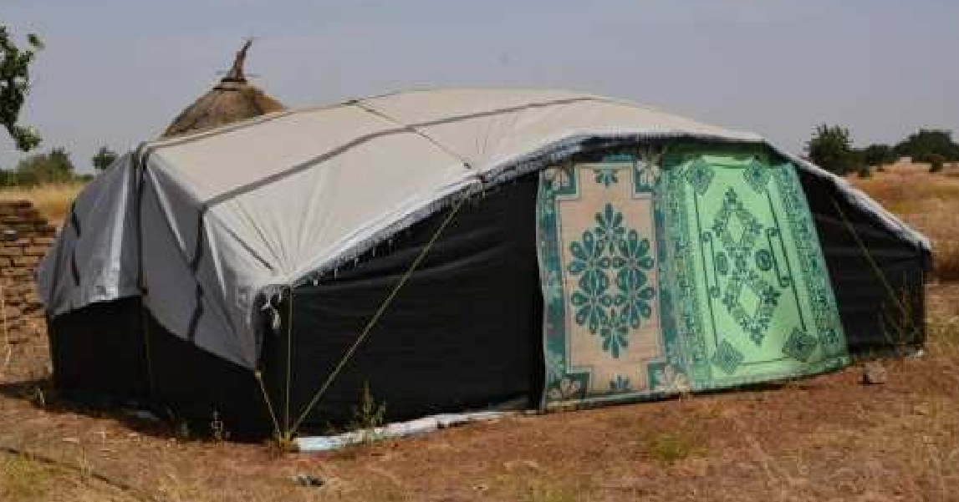
Prototypes Développés
Le Sahel Shelter entièrement stockable
Dimension: 6,5 x 3,4 m
Surface: 22,10 m2
Capacité: 6 personnes
Structure : poteaux métalliques, dôme en branches d’eucalyptus ou en tuyaux de PVC
Couverture: bâches, nattes plastiques et toile d’ombrage.
Temps de montage: 4h
Durée de vie : 1 an
Coût : 138 000 FCFA
Prototype testé en 2017 à Boulsa, Namantenga avec la SRU

Slide 5
Prototypes Développés
Le Sahel Shelter entièrement stockable: composition et prix
Prix unitaire du prototype testé à Burkina Faso en Juillet 2017

Slide 6
Prototypes Développés
Le Sahel Shelter entièrement stockable: avantages et inconvénients
Avantages
Inconvénients
La toiture en forme de dôme facilite l’écoulement des eaux
Possibilité de faire des stocks pour une longue durée
Peu couteux, léger et durable (filet d’ombrage vs. nattes vég.)
Isolement thermique des nattes plastiques(natte plastique sur la toiture)
Les nattes plastiques sont sensibles au soleil (portes)
Certains utilisent les nattes plastiques à d’autres fins
Filet d’ombrage importée
Facile partition de l’espace interne (3 espaces) si tissu ou nattes ajoutées

Slide 7
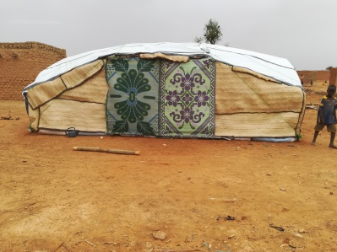
Adaptation – Sahel shelter semi stockable
Dimension: 6 x 3,5 m
Surface: 21 m2
Capacité: 6 personnes
Structure : poteaux métalliques, dôme en tuyaux de PVC
Couverture: bâches et nattes végétales. Portes en nattes plastiques.
Temps de montage: 6h/ 3 personnes
Durée de vie : 1 an
Coût : 188 500 FCFA (si kit outils partagé)
Prototype implémenté en 2017 au Sahel, Centre Nord et Nord

Slide 8
Adaptation – Sahel shelter semi stockable
Le Sahel Shelter semi stockable: composition et prix moyen

Slide 9
Adaptation – Sahel shelter semi stockable
Le modèle Sahel Shelter reduit semi stockable (structure en fer et PVC ou bois avec couvertures en nattes végétales et bâche): 4x3,5 m
Le Sahel Shelter semi stockable: avantages et inconvénients
Avantages
Inconvénients
Le PVC du dôme de toiture peut être remplacé par des branches d’eucalyptus
Isolement thermique et acceptation culturelle des nattes végétales
Les nattes végétales ne peuvent pas se stocker longtemps
Les nattes végétales sont attaquées par les termites
Les nattes végétales sont importées depuis le Niger et le Mali dû à la demande élevée
Facile partition de l’espace interne (3 espaces) si tissu ou nattes ajoutées

Slide 10
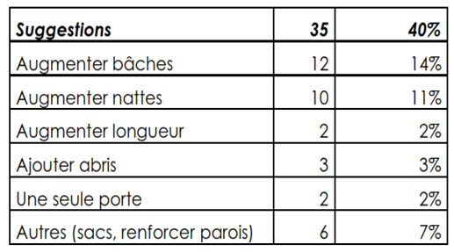
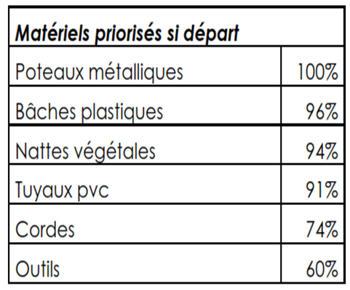
Adaptation – Sahel shelter semi stockable
Le Sahel Shelter semi stockable: retour des bénéficiaires
Sur 87 ménages enquêtés dans le cadre de l’étude d’adaptation:
Satisfaction: 90% des ménages enquêtés ont répondu positivement sur leur satisfaction par rapport à l’abri.
Suggestion: 40% des ménages ont suggéré les améliorations montrés dans le tableau à droite
Priorisation des matériaux: la question « si vous étiez amené à partir de ce site, quel élément de l’abri amèneriez-vous» (par ordre de priorité) à reçu les réponses sur le tableau à droite

Slide 11
Contraintes trouvées
Espace: Les familles déplacées ne disposent pas toujours d’un espace suffisant pour l'installation d’un abri de dimensions 6x3,5 m
Culturelles: Le Sahel shelter ne reflet pas les habitudes constructives dans certaines localités, pour la population d’origine non nomade.
Disponibilité et qualité des matériaux:
  La non disponibilité de certains matériaux, comme le bois, et notamment les nattes végétales importés du mali et du Niger, et les prix élevés de ces dernières.
  La qualité irrégulière de certains matériaux fournis localement, notamment les tuyaux PVC et les tubes métalliques (différences de qualité selon fournisseurs, besoin de contrôle de qualité systématisé…)
4. Inaccessibilité dans certaines zones

Slide 12
Suggestions / Adaptations
1. Espace: conception de kits réduits avec des éléments pour assurer une surface couverte de 14m2 / 4 personnes (envisager plusieurs kits par ménage si nécessaire). Défi: prix plus élevé de 2 kits 4p vs. Prix 1 abri 6p.
2. Culturelles: abris plus petits et adaptables au contexte urbain non nomade, qui peuvent s’organiser comme des maisonnettes en concessions, s’annexer à la cour de familles d’accueil...
3. Matériaux:
  Bois: relever information de la capacité des pépinières existantes vs. la demande des acteurs humanitaires.
  Nattes végétales: lancer étude de marché en incluant importateurs. Identification de mesures d’appui au marché local de nattes?
  Systématiser le contrôle de qualité à la réception des matériaux (outils communs) et ponctuation des fournisseurs selon qualité livrée.
4. Inaccessibilité dans certaines zones: dans l’hypothèse d’une stratégie de distribution + montage para les bénéficiaires il sera nécessaire des formations et du support « software ».

Slide 13
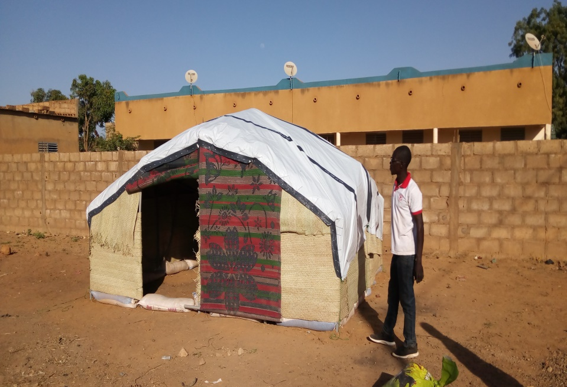
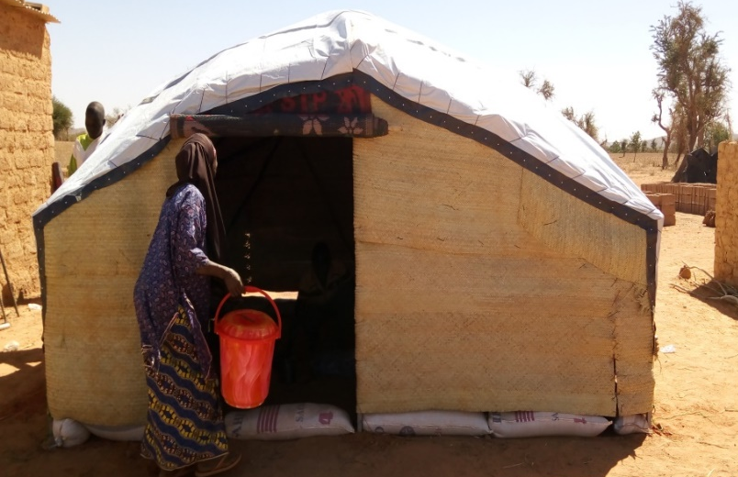
Suggestion / Adaptation en test– Sahel shelter réduit
Dimension: 4 x 3,5 m
Surface: 14 m2
Capacité: 4 personnes (petits ménages, ménages polygames dont 1 abri par femme…)
Structure : poteaux métalliques, dôme en branches d’eucalyptus ou en tuyaux de PVC
Couverture: bâches et nattes plastiques (portes) et végétales
Avec ou sans partition interne (2 ou 1 pièces)
Coût : 137 632 FCFA (tuyaux PVC)
126 000 FCFA (perches bois)

Slide 14
Suggestion / Adaptation en test– Sahel shelter réduit
Le Sahel Shelter réduit: composition (pvc, avec partition intérieure)

Slide 15
Suggestion / Adaptation en test: Sahel shelter réduit
Le Sahel Shelter réduit: composition (bois, avec partition intérieure)

Slide 16
Le modèle Sahel Shelter reduit semi stockable (structure en fer et PVC ou bois avec couvertures en nattes végétales et bâche): 4x3,5 m
Suggestion / Adaptation en test: Sahel shelter réduit
Le Sahel Shelter réduit: avantages et inconvénients
Avantages
Inconvénients
Le PVC du dôme de toiture peut être remplacé par des branches d’eucalyptus
Versatilité sur le lieu d’installation et organisation: isolés, en concession, annexes
Contraintes des nattes végétales
Température intérieure plus élevée car espace plus petit
Prix plus élevé par personne abritée (dans les prototypes en test)
Partition de l’espace intérieur (2 espaces) avec nattes ajoutées
Protection des femmes et enfants de ménages polygames (1 abri par femme + enfants)

Slide 17
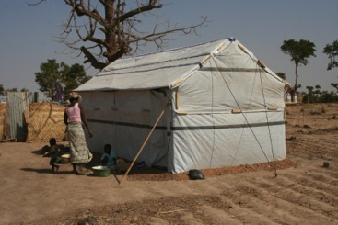
Suggestion / Adaptation : abri en bois à pignon
Expérience précédente à Burkina
Dimension: 5,70 m x 2,7 m
Surface: 15,39 m3
Capacité: 4 personnes
Structure : bois (madriers)
Couverture: bâches (3)
Durée vie : 1 an (durée de vie des bâches)
Coût : 234 856 FCFA
Abri réalisé en 2009 pour les sinistrés des inondations à Ouagadougou

Slide 18
Suggestion / Adaptation : abri en bois à pignon
L’abris en bois à pignon: composition

Slide 19
Suggestion / Adaptation : abri en bois à pignon
L’abris en bois à pignon: avantages et inconvénients
Avantages
Inconvénients
Similarité de volume avec les maisonnettes en banco
Versatilité sur le lieu d’installation et organisation: isolés, en concession, en camps…
Cout élevé par personne abrité
Construction plus spécialisée (madriers, pointes…)
Température interne élevée car il n’y a pas de double couche isolante sous les bâches
Difficilement démontable / déplaçable: fixation avec des points, madriers lourds

